Slide 2
শিক্ষক পরিচিতি
প্রদীপ কুমার রায়
সহকারী শিক্ষক
১৫৭ নং বাসুদেবপুর সরকারি প্রাথমিক বিদ্যালয়
ঠাকুরগাঁও সদর, ঠাকুরগাঁও
০১৭১৪-৮০৩২১৬

Slide 3
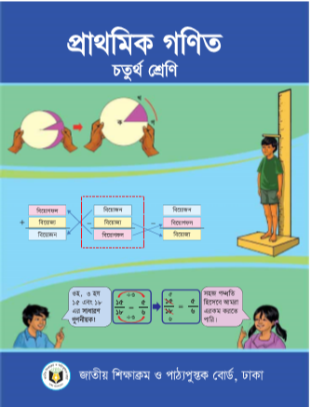
পাঠ পরিচিতি
শ্রেণিঃ চতুর্থ
বিষয়ঃ প্রাথমিক গণিত

Slide 4
৫৯৩৫
একটি পাঁচ সংখ্যার
শুরুতে অপরটি
সংখ্যার শেষে
অবস্থান জনিত কারনে
পাঁচ হাজার
পাঁচ
পাঁচ হাজার নয়শত পঁয়ত্রিশ

Slide 5
আজকে আমরা পড়ব
স্থানীয় মান

Slide 6
আজকের পাঠ শেষে যা শিখবঃ
৫.১.৩ সহস্র ও অযুত মিলে যে হাজার হয় তা বলতে পারবে।
৬.২.১ কোটি পর্যন্ত সংখ্যায় ব্যবহৃত বিভিন্ন অঙ্কের স্থানীয় মান বলতে ও নির্ণয় করতে পারবে।

Slide 7
স্টেডিয়ামে টিকিট সংখ্যাঃ ২৩৪২৫
১
১
১০০
১
১০০০
১০০
১০০০০
১০০০
১০০
১০
১
১০০০০
১০০০
১০০
১০
১
 | হাজার | শতক | দশক | একক
২ | ৩ | ৪ | ২ | ৫
নতুন স্থানের নাম
অযুত
তেইশ হাজার
চারশত
পঁচিশ
এক অযুত অর্থ হলো ১০ হাজার

Slide 8
২৩৪২৫
তেইশ হাজার চারশত পঁচিশ
২ ৩ ৪ ২ ৫
৫ একক
৫
২ দশক
২০
৪ শতক
৪০০
৩ হাজার
৩০০০
২৩ হাজার
২ অযুত
২০০০০

Slide 9
৩১০২৪
একত্রিশ হাজার চব্বিশ
৩ ১ ০ ২ ৪
৪ একক
৪
২ দশক
২০
০ শতক
০
১ হাজার
১০০০
৩১ হাজার
৩ অযুত
৩০০০০

Slide 10
তোমার পাঠ্য বইয়ের ৩ পৃষ্ঠা বের কর

Slide 11
দলীয় কাজ
১। ২৯৮৬২ সংখ্যাটির মান নির্ণয় কর?

Slide 12
একক কাজ
১। ৫৭২ সংখ্যাটিতে ৭ এর স্থানীয় মান কত?
উত্তরঃ ৭০
২। ৮৪২৯ সংখ্যাটিতে ৯ এর স্থানীয় মান কত?
উত্তরঃ ৯
৩। ৭৩১০৮ সংখ্যাটিতে ১ এর স্থানীয় মান কত?
উত্তরঃ ১০০
৩। ১৬৩৮৯ সংখ্যাটিতে ১ এর স্থানীয় মান কত?
উত্তরঃ ১০০০০
৩। ৯২১৬০ সংখ্যাটিতে ২ এর স্থানীয় মান কত?
উত্তরঃ ২০০০

Slide 13
বাড়ির কাজ
১। স্থানীয় মান নির্ণয় করঃ
ক) ৯৩০০৫ খ) ৫০৩২৬

Slide 14
সবাইকে ধন্যবাদ

